Slide 1
第6章 Linux内核管理
本章要点：
☑ Linux内核的结构
☑ 进程的概念、进程调度和进程通信
☑ 文件系统的构成和管理
☑ Linux系统中内存管理
☑ 设备管理

Slide 2
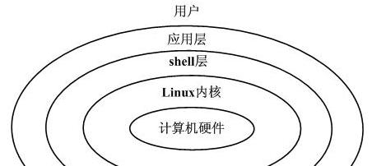
6.1 概述
Linux系统大致可分为三层：
图6-1 Linux系统结构

Slide 3
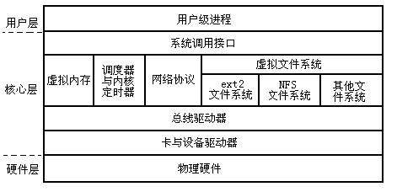
6.1 概述
图6-2 Linux系统内核框图

Slide 4
6.2 进程管理
进程管理是操作系统最为关键的部分，它的设计和实现直接影响到系统的整体性能。
对于多任务操作系统Linux来说，它允许同时执行多个任务（进程）。由于进程在运行过程中，要使用许多计算机资源，例如，CPU、内存、文件等，通过进程管理、合理地分配系统资源，从而提高CPU的利用率。为了协调多个进程对这些共享资源的访问，操作系统要跟踪所有的进程的活动以及它们对系统资源的使用情况，实施对进程和资源的动态管理。

Slide 5
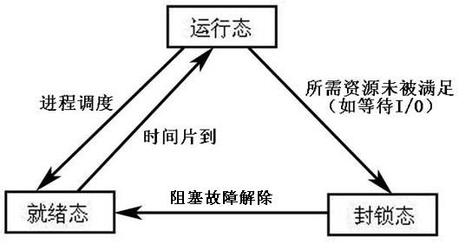
6.2.1 进程和线程的概念
1. 进程及其状态
图6-3 进程状态及其变化

Slide 6
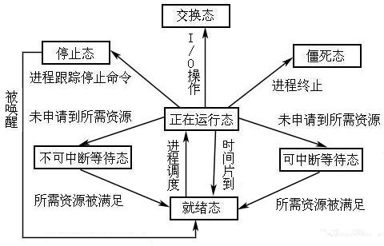
2. Linux进程状态
图6-4 Linux进程状态的变化

Slide 7
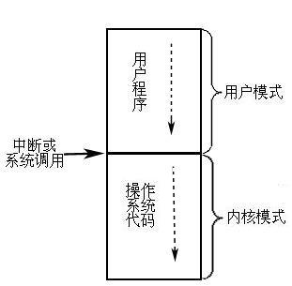
3．进程的模式和类型
图6-5 用户进程的两种运行模式

Slide 8
4．Linux线程
在Linux系统中，一个线程由以下四部分组成：
（1）一个惟一的标识符，即用户ID；
（2）描述处理机状态的一组状态寄存器及其内容（相当于程序状态字PSW）；
（3）两个栈，分别用于用户态和核心态执行时使用；
（4）一个私用存储器。

Slide 9
6.2.2 进程的结构
1. task_struct结构
在Linux内核中，用一个称作task_struct的数据结构作为进程控制块，来表示一个进程。而所有指向进程该数据结构的指针形成一个task数组，这种指针数组有时也称为指针向量。在Linux系统中，每当建立一个新进程时，Linux要为这个新进程分配一个task_strcuct结构，并将其指针保存在task数组中。当前正在运行的进程的task_struct结构用current指针表示。在Linux系统中，默认的task数组的大小为512，即在Linux系统中，最多可以有512个进程同时运行。

Slide 10
6.2.2 进程的结构
task_struct结构包含下列信息 ：
（1）进程状态 （2）调度信息 （3）标识符 （4）内部进程通信信息 （5）链接信息 （6）时间和计时器 （7）文件系统信息 （8）虚拟内存信息 （9）处理器信息

Slide 11
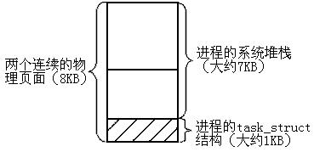
6.2.2 进程的结构
2. 进程系统堆栈
图6-6 进程的系统堆栈和task_struct结构

Slide 12
6.2.3 Linux的进程控制
1. 进程的创建
在Linux操作系统中，除初始化进程外，其他进程都是用系统调用fork()和clone()创建的。调用fork()和clone()的进程是父进程，被生成的进程是子进程。

Slide 13
6.2.3 Linux的进程控制
2. 进程的等待
父进程创建子进程往往让子进程替自己完成某项工作。因此，父进程创建子进程之后，通常等待子进程运行终止。父进程用系统调用wait()等待它的子进程终止。
wait()算法如下：
（1）如果父进程没有子进程，则出错返回；
（2）如果发现有一个终止的子进程，则取出子进程的进程号，把子进程的CPU使用时间等加到父进程上，释放子进程占用的task_struct和系统空间堆栈，以供新进程使用；
（3）如果发现有子进程，但都不处于终止态，则父进程睡眠，等待由相应信号唤醒。

Slide 14
6.2.3 Linux的进程控制
3. 进程的终止
在Linux系统中，进程主要是作为执行命令的单位运行的，这些命令的代码都以系统文件形式存放。当命令执行完，希望终止自己时，可在其程序末端使用系统调用exit()。用户进程也可使用exit来终止自己。其实现算法如下：
（1）撤消所有的信号量；
（2）释放其所有的资源，包括存储空间、已打开的文件、工作目录、信号处理表等；
（3）置进程状态为“终止态”；
（4）向它的父进程发送子进程终止的信号；
（5）执行进程调度。

Slide 15
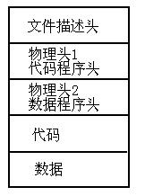
6.2.3 Linux的进程控制
4. 进程映像的更换
改换进程映像的工作是很复杂，是由系统调用exec()实现的，它用一个可执行文件的副本来覆疬该进程的内存空间。
可执行文件格式ELF是各种UNIX系统中最常用的可执行文件的格式。ELF可执行文件包括可执行代码、数据以及文件头，如图6-7所示。
图6-7 ELF可执行文件格式示意图

Slide 16
6.2.4 进程调度
1. 调度方式
基本上采用“抢占式优先级”方式，即当进程在用户模式下运行时，不管是否自愿，在一定条件下（如时间片用完或等待I/O），核心就可以暂时剥夺其运行而调度其他进程进入运行。但是，一旦进程切换到内核模式下运行，就不受以上限制而一直运行下去，直至又回到用户模式之前才会发生进程调度。

Slide 17
6.2.4 进程调度
2. 调度策略
Linux系统针对不同类别的进程提供了三种不同的调度策略，即SCHED_FIFO、SCHED_RR和SCHED_OTHER。其中，SCHED_FIFO适合于实时进程，它们对时间性要求比较强，而每次运行所需的时间比较短。一旦这种进程被调度而开始运行后，就要一直运行到自愿让出CPU或者被优先权更高的进程抢占其执行权为止。

Slide 18
6.2.4 进程调度
3. 调度时机
核心进行进程调度的时机有以下5种情况：
（1）当前进程调用系统调用nanosleep()或者pause()，使自己进入睡眠状态，主动让出一段时间的CPU的使用权。
（2）进程终止，永久地放弃对CPU的使用；
（3）在时钟中断处理程序执行过程中，发现当前进程连续运行的时间过长；
（4）当唤醒一个睡眠进程时，发现被唤醒的进程比当前进程更有资格运行；
（5）一个进程通过执行系统调用来改变调度策略或者降低自身的优先权（如nice命令），从而引起立即调度。

Slide 19
6.2.4 进程调度
4. 调度算法
进程调度的算法应该比较简单，以便减少频繁调度时的系统开销。Linux执行进程调度时，首先查找所有在就绪队列中的进程，从中选出优先级最高且在内存的一个进程。如果队列中有实时进程，那么实时进程将优先运行。如果最需要运行的进程不是当前进程，那么当前进程就被挂起，并且保存它的现场——所涉及的计算机一切状态，包括程序计数器和CPU寄存器等，然后为选取中的进程恢复运行现场。

Slide 20
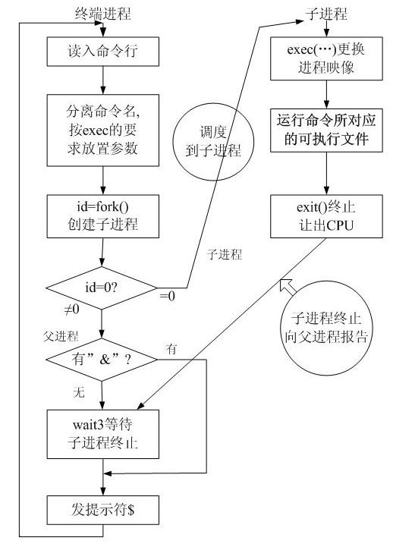
6.2.5 shell基本工作原理
图6-8 shell 命令执行过程

Slide 21
6.3 通信机制
在Linux系统中，为避免进程之间的互相影响，每个进程都有自己的虚拟地址空间。但有时用户也希望能够利用两个或多个进程的功能完成同一任务，为此，Linux提供相应的机制，使进程之间可以进行通信并共同完成某项任务，这种机制称为进程间通信机制。Linux提供的进程间通信机制包括：信号、管道以及UNIX System V中的三种通信机制，即消息队列、信号量和共享内存。

Slide 22
6.3.1 信号机制
1. 信号概念
信号是预先定义好的一种标识，它的出现表示某种事件的发生。信号机制是在软件层次上对中断机制的一种模拟。异步进程可以通过彼此发送信号来实现简单通信。系统预先若干个不同类型的信号（如x86平台中Linux定义了32种信号，而现在的Linux和POSIX.4定义了64种信号），每种信号表示发生了不同的事件，每个信号对应一个编号。运行进程当遇到相应事件或者出现特定要求时（如进程终止或运行中出现某些错误——非法指令、地址越界等），就把一个信号写到相应进程task_struct结构的singal位图（表示信号的整数）中。接收信号的进程在运行过程中要检测自身是否收到信号，如果已收到信号，则转去执行预先规定好的信号处理程序。处理之后，再返回原先正在执行的程序。

Slide 23
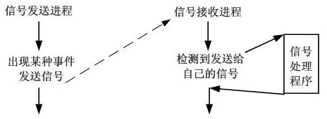
6.3.1 信号机制
图6-9 利用信号实现进程间通信

Slide 24
6.3.1 信号机制
信号处理机构是系统中围绕信号的产生、传送和处理而构成的一套机构。该机构通常包括三部分：
（1）信号的分类、产生和传送；
（2）对各种信号预先规定的处理方式；
（3）信号的检测和处理。

Slide 25
6.3.1 信号机制
2. 信号分类
通常情况下，系统使用一个无符号整数来表示信号，每个信号占一位，因此，一个长整数位数就是系统可以支持的信号种类数。如x86平台上有32种信号，而Alpha AXP平台上最多可有64种信号。

Slide 26
6.3.1 信号机制
3. 数据结构
Linux用存放在进程task_struct结构中的信息来实现信号机制，其中包括下列各域：
（1）sigpending：这是一个标记，表示该进程是否有待处理的信号；
（2）signal和blocked：signal域是一个位图，它记录进程当前所有待处理的信号，每位表示一种信号。某位为1表示进程收到一个相应的信号；blocked域也是一个位图，其内容是该进程要阻塞的信号掩码。如果该位图的某位为1，表示它对应的信号目前正被进程阻塞；
（3）附加信息：在实时信号处理时，可以传送附加信息；
（4）信号处理结构：存放进程对每一种可能信号的处理信息；
（5）替换堆栈：专门用于处理用户堆栈溢出而产生的SIGSEGV信号。

Slide 27
6.3.1 信号机制
4. 进程对信号可采取的处理方式
（1）忽略信号
（2）阻塞信号
（3）由进程处理该信号
（4）由系统进行默认处理

Slide 28
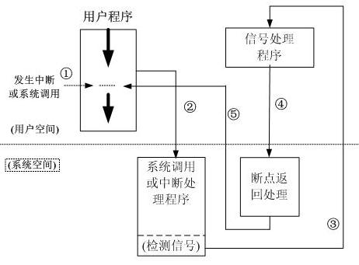
6.3.1 信号机制
5. 对信号的检测和处理流程
图6-10 信号的检测与处理流程示意

Slide 29
6.3.2 管道文件
管道是Linux中常用的IPC机制。
Linux的shell一般都允许利用管道来连接多个命令，例如：
$ls | more
该命令把ls列出目录文件命令的输出通过管道接到more命令的标准输入上，从而实现目录文件的分屏显示。

Slide 30
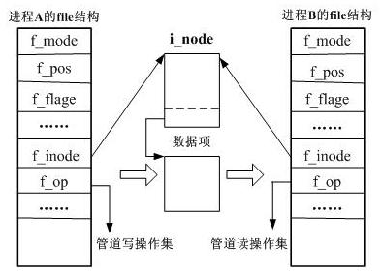
6.3.2 管道文件
图6-11管道示意图

Slide 31
6.3.3 System V IPC机制
消息通信、共享内存和信号量三种进程间通信机制。这三种通信机制使用相同的授权方法。进程只有通过系统调用将标识符传递给核心之后，才能存取这些资源。

Slide 32
6.4 文件系统
Linux系统的一个重要特征就是支持多种不同的文件系统，如ext、FAT、ext2、MINIX、MSDOS、SYSV等。目前，Linux主要使用的文件系统是ext2。它是一种十分优秀的文件系统，即使发生崩溃也能很快修复。

Slide 33
6.4.1 ext2文件系统
当Linux引进ext文件系统时有了一个重大的改进：真正的文件系统从操作系统和系统服务中分离出来，在它们之间使用了一个接口层——虚拟文件系统VFS（Virtual Files System）。VFS为用户程序提供一个统一的、抽象的、虚拟的文件系统界面，这个界面主要由一组标准的、抽象的有关文件操作的系统调用构成。

Slide 34
ext2文件系统
ext2 文件系统将它所占用的磁盘分区划分为引导区和一系列块组。引导区在磁盘分区的头部，一般占用一个扇区，用来存放引导程序.
ext2 文件系统主要负责将逻辑分区划分成块组，而且每一个块组再进一步划分，由超级块、组描述符表、块位图、索引节点位图、索引节点表和数据块组成.

Slide 35
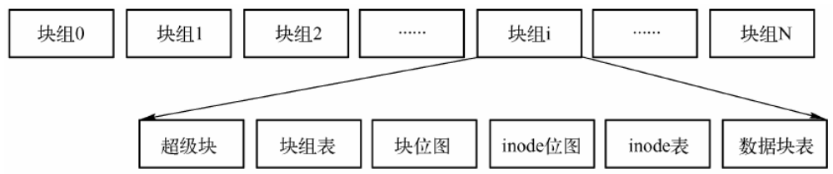
ext2文件系统
使用块组对于提高文件系统的可靠性有很大好
处：文件系统的控制管理信息在每个块组中都有
一份备份，当文件系统意外出现崩溃时可以很容
易地恢复。

Slide 36
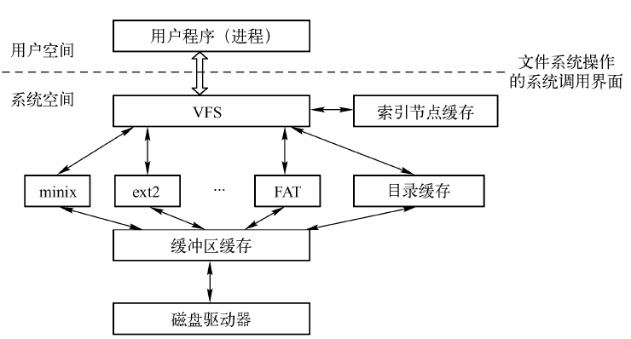
VFS（虚拟文件系统）
Linux 系统可以支持多种文件系统，为此，必须使用一种统一接口，这就是VFS（Virtual File System）。VFS 可将不同文件系统的实现细节隐藏起来，因而从外部看上去，所有的文件系统都是一样的。

Slide 37
6.5 内存管理
内存管理是操作系统中重要的组成部分。内存管理的任务是方便用户使用存储资源，在有限的物理空间内使更多的用户进程高效地获得和使用尽可能多的存储空间，从而提高系统的整体性能。

Slide 38
6.5.1 Linux内存管理概述
Linux共实现了5个内存管理器
(1)物理内存管理器
(2)内核内存管理器
(3)虚拟内存管理器
(4)内核虚拟内存管理器
(5)用户空间内存管理器

Slide 39
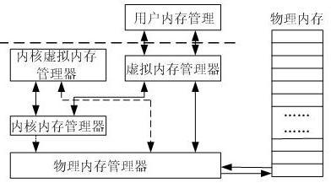
6.5.1 Linux内存管理概述
图6-18 内存管理器之间的关系

Slide 40
6.5.2 请求分页机制
虚拟内存管理器主要采用了请求分页机制和交换机制。当进程运行时，不必把整个进程的映像都有放在内存中，而只需在内存中保留当前用到的那一部分页面。当进程访问到某些尚未在内存的页面时，就由核心把这些页面装入内存。

Slide 41
6.5.3 内存交换机制
当系统中出现内存不足时，Linux内存管理子系统就需要释放一些内存页，从而增加系统空闲内存页的数量。此任务由内核的交换守护进程kswapd完成的。kswapd有自己的进程控制块task_struct结构，它与其他进程一样受内核的调度。但是，它没有自己独立的地址空间，只使用系统空间，所以也把它称为线程。它的任务就是保证系统中有足够的空闲内存页。

Slide 42
6.6 设备管理
设备管理是操作系统五大管理中最复杂的部分。与UNIX系统一样，Linux系统采用设备文件统一管理硬件设备，从而将硬件设备的特性及管理细节对用户隐藏起来，实现用户程序与设备无关性。在Linux系统中，硬件设备分为两种，即块设备和字符设备。

Slide 43
应用层的进程通过文件操作描述字fd 与已打开文件的file 结构相联系。在文件系统层，按照文件系统的操作规则对该文件进行相应处理。对于一般文件（即磁盘文件），要进行空间的映射——从普通文件的逻辑空间映射到物理空间（即设备的物理地址空间），进而驱动底层物理设备工作。对于设备文件，则文件的逻辑空间通常就等价于设备的逻辑空间，然后从设备的逻辑空间映射到设备的物理空间，再驱动底层的物理设备工作。

Slide 44
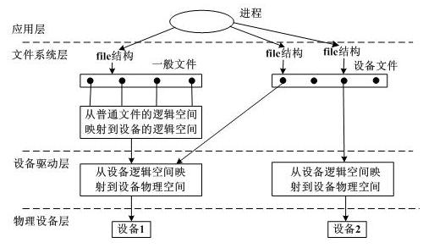
6.6.1 设备管理概述
图6-24 设备驱动层结构示意图

Slide 45
6.6.2 设备驱动程序和内核之间的接口
Linux系统和设备驱动程序之间使用标准的交互接口。无论是字符设备、块设备还是网络设备的设备驱动程序，当内核请求它们提供服务时，都使用同样的接口。
Linux提供了一种全新的机制，就是“可安装模块”。可安装模块是可以在系统运行时动态地安装和拆卸的内核模块。

Slide 46
6.6.2 设备驱动程序和内核之间的接口
在应用程序界面上，内核提供4个系统调用来支持可安装模块的动态安装和拆卸。但通常情况下，用户是利用系统提供的插入模块工具和移走模块工具来装卸可安装模块。插入模块的工作主要有：
（1）打开要安装的模块，把它读到用户空间。这种“模块”就是经过编译但尚未连接的.o文件；
（2）必须把模块内涉及对外访问的符号（函数名或变量名）连接到内核，即把这些符号在内核映像中的地址填入该模块中需要访问这些符号的指令以及数据结构中；
（3）在内核创建一个model数据结构，并申请所需的系统空间；
（4）最后，把用户空间中完成了连接的模块映像装入内核空间，并在内核中“登记”本模块的有关数据结构（如file_operations结构），其中有指向执行相关操作的函数的指针。

Slide 47
设备分类
在Linux中设备分为两类：
1、字符设备
2、块设备

Slide 48
1 字符设备
在Linux 系统中，打印机、终端等字符设备都作为字符特别文件出现在用户面前。用户对字符设备的使用就和存取普通文件一样。在应用程序中使用标准的系统调用来打开、关闭、读写字符设备，当字符设备初始化时，其设备驱动程序被添加到由devic_struct 结构组成的chrdevs 结构数组中.

Slide 49

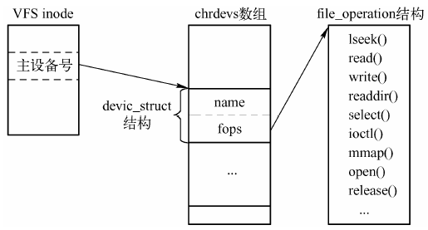

Slide 50
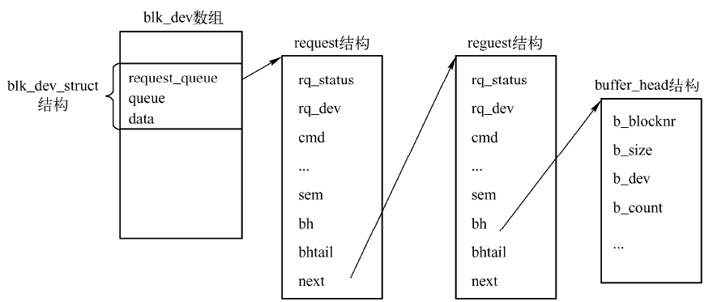
2 块设备
Linux 系统中的一个名为blkdevs 的结构数组，描述了一系列在系统中登记的块设备。数组blkdevs 也使用设备的主设备号作为索引。

Slide 51
课后作业
尝试分析ext2文件系统原理 。
linux堆内存管理原理是什么，与windows系统的内存管理有何区别？
分析进程调度源码，尝试理解进程调度算法原理（O（1）调度）。

